Slide 1
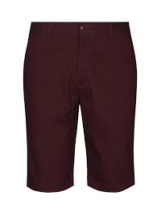
4
3

Slide 2
Dãy số tự nhiên từ 1 - 4
1
2
3
4

Slide 3
4
4
3
4
2
4
3
4
2
4

Slide 4
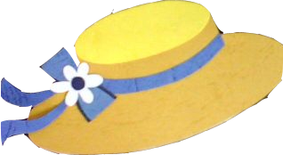
Hết giờ
01
03
05
02
04
3
4

Slide 5
1
1
3
4

Slide 6
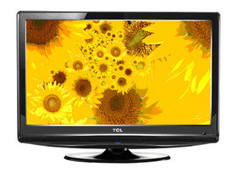
Hết giờ
01
03
05
02
04
4
2

Slide 7
2
2
4
2

Slide 8
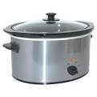
Hết giờ
01
03
05
02
04
2
4

Slide 9
2
2
2
4

Slide 10
Hết giờ
01
03
05
02
04
4
3

Slide 11
1
1
3
4

